Slide 1
Тақырыбы: Элементтердің өсімдіктердің тіршілігіндегі маңызы. Тыңайтқыштар.
7 сынып

Slide 2

Оқу мақсаты:
7.4.1.4 - минералды тыңайтқыштардағы азот, калий және фосфордың өсімдіктер үшін маңызын танып білу
Бағалау критерийлері
минералды тыңайтқыштардағы азот, калий және фосфордың өсімдіктер үшін маңызын танып біледі
<number>

Slide 3
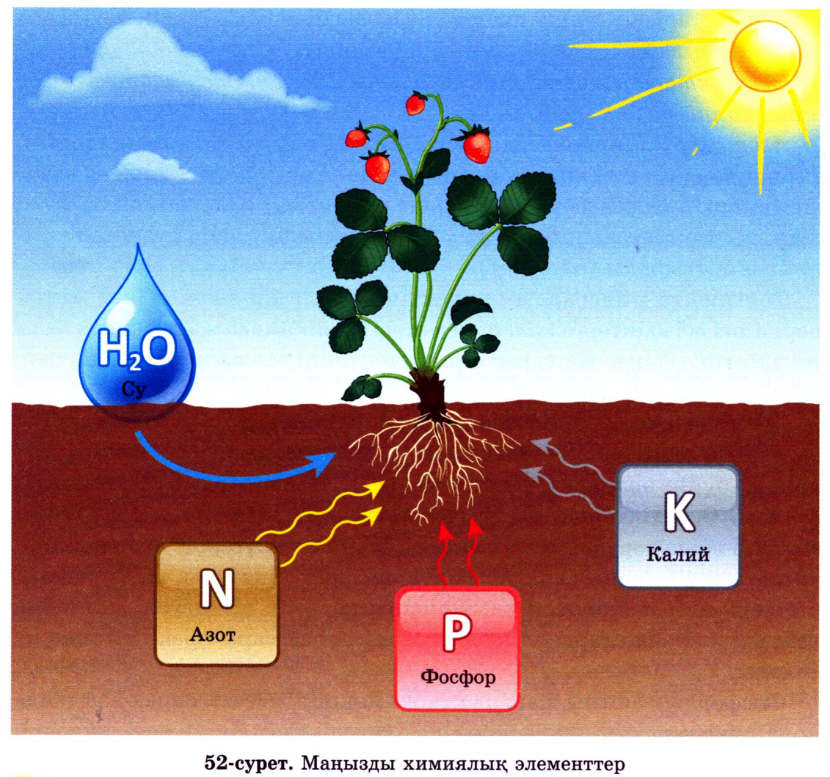
Өсімдіктерде элементтердің жетіспеушілігі
Кальций
Су
Магний
Калий
Азот
Фосфор
https://bilimland.kz/kk/courses/dunietanu/osimdikter-men-zhanuarlardyng-aluan-turliligi/lesson/osimdikterding-osui
<number>

Slide 4






Тыңайтқыштар
Органикалық
Бейорганикалық
Азот
Калий
Фосфор
Магний
Калций
Қарашірік
Қи
Шымтезек
Құс саңғырығы
Өсімдктер
Жасанды
Табиғи
<number>
https://twig-bilim.kz/kz/film/what-plants-need-to-grow

Slide 5
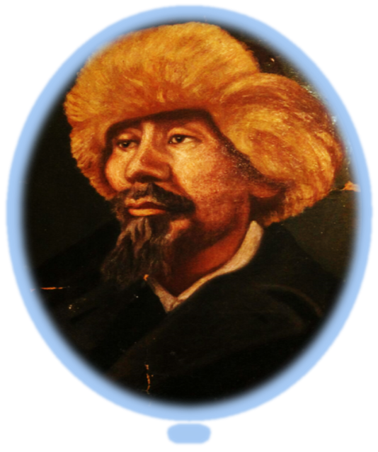
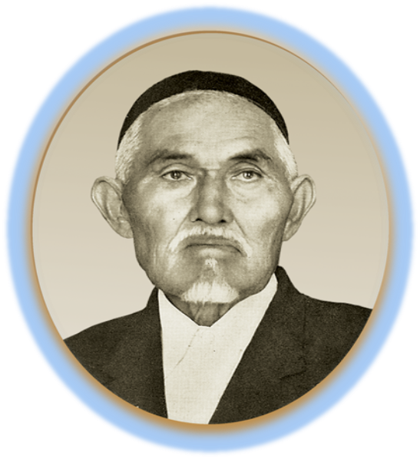
Әлемдік рекорд
Шығанақ Берсиев
Ыбырай Жақаев
<number>

Slide 6
№1 Тапсырма
Азот, калий және фосфордың өсімдіктер үшін маңызын анықтаңыз
Жапырақтары кішірейеді,жасыл түсінен ажырайды.
Өсімдіктің өсуі және өсімдік ағзасына судың таралу үшін қажет.
Өсімдік гүлденуі мен пісіп-жетілуі созылып кетеді.
Жапырақтары мен сабақтары нашар дамып,тірек ұлпасы жетілмейді.
Өсімдік жасушасы көбейе алмайды,өйткені ол ДНҚ құрамында болады .
Егер өсімдікке бұл элемент жетіспесе,өте баяу өсіп,жапырақтары бозғылт тартады.
Азот | Фосфор | Калий
Дескриптор:
Азот, калий және фосфордың өсімдіктер үшін маңызын анықтайды
<number>

Slide 7
Дұрыс жауап
Азот | Фосфор | Калий
А, F | C, E | В, Д
<number>

Slide 8
№2 Тапсырма
«Орнына қой» әдісі. Берілген тыңайтқыштарды кестеге сай жіктеңіз: құс саңғырығы, калий, шымтезек, қарашірік, фосфор, азот, қи, кальций
Бейорганикалық тыңайтқыштар | Органикалық тыңайтқыштар
Дескриптор:
Органикалық және бейорганикалық тыңайтқыштарды жіктейді
<number>

Slide 9
Дұрыс жауап
Бейорганикалық тыңайтқыштар | Органикалық тыңайтқыштар
Калий | Қи
Фосфор | Шымтезек
Азот | Құс саңғырығы
Кальций | Қарашірік
<number>

Slide 10
Сабақты бекіту
Биологиялық диктант.
Органикалық тыңайтқыштарға .....,....,....... жатады.
Магний,азот, темір жетіспесе өсімдік ...... бозғылт тартады.
Калий жетіспесе өсімдіктің ........ тоқтайды.
.......... өсімдік тамырының қалыпты дамуына, өсуінің тоқтауына әсер етеді.
Тыңайтқышты дұрыс қолданғанда мәдени өсімдіктердің өнімділігі ........................пайызға артады.
Ш.Берсиев пен Ы.Жақаев жер өңдеуде органикалық тыңайтқыштар- ......мен .....қолданды.
Дескриптор:
Тиісті сөздерді орнына қойып дұрыс жаза алады.
<number>
<number>

Slide 11
Дұрыс жауап
Органикалық тыңайтқыштарға қи,қарашірік,шымтезек жатады.
Магний,азот, темір жетіспесе өсімдік жапырақтары бозғылт тартады.
Калий жетіспесе өсімдіктің өсуі тоқтайды.
Кальций өсімдік тамырының қалыпты дамуына, өсуінің тоқтауына әсер етеді.
Тыңайтқышты дұрыс қолданғанда мәдени өсімдіктердің өнімділігі 70-80 пайызға артады.
Ш.Берсиев пен Ы.Жақаев жер өңдеуде органикалық тыңайтқыштар- қой қиы мен құс саңғырығы қолданды.
<number>

Slide 12
Қорытынды
Микро және макро элементерді білдім
Азот, фосфор, калий тыңайтқыштарының маңызын білдім
Тыңайтқыштар түрлерін білдім
Өсімдік үшін элементтердің маңызын білдім
 | + -
Жүйелеудің маңызын түсіндім
Тірі ағзалар патшалығын сипаттай аламын
Өсімдік пен жануар жүйелеудегі айырмашылықтарын білдім
Жүйелеуді ашқан ғалымды білдім
 | + -
Жүйелеудің маңызын түсіндім
Тірі ағзалар патшалығын сипаттай аламын
Өсімдік пен жануар жүйелеудегі айырмашылықтарын білдім
Жүйелеуді ашқан ғалымды білдім
<number>
<number>

